Slide 1



Projekty edukacyjne ZUS
→ Edukacja przedszkolna i wczesnoszkolna
→ Projekt z ZUS
→ Lekcje z ZUS
→ Olimpiada ZUS
„Warto wiedzieć więcej
o ubezpieczeniach społecznych”
→ Akademia Ubezpieczeń Społecznych
EdukacJA to przyszłość…
Świadomy zawsze ubezpieczony
Notes:
Slajd tytułowy poszczególnych sekcji/części prezentacji. Do tworzenia slajdów zalecamy stosowanie zamieszczonych ramek zgodnie z ich opisem. Elementy graficzne oraz logo ZUS są stałymi elementami szablonu i nie podlegają modyfikacji. Prosimy o zachowanie zastosowanej czcionki Calibri.

Slide 2






Edukacja z ZUSówką
Organizujemy, rozwijamy, realizujemy projekty edukacyjne w celu upowszechniania wiedzy
o ubezpieczeniach społecznych wśród dzieci
i młodzieży – współpracujemy ze szkołami
na wszystkich szczeblach edukacji.
→
dla uczniów szkół podstawowych
→
dla uczniów szkół ponadpodstawowych
→
→
„Warto wiedzieć więcej o ubezpieczeniach społecznych”
dla szkół wyższych

Slide 3


Edukacja przedszkolna i wczesnoszkolna
Z myślą o najmłodszych:
organizujemy wycieczki
do naszych oddziałów
z pogadanką edukacyjną,
nasi eksperci opowiadają
dzieciom w przedszkolu
o ubezpieczeniach społecznych
i swojej pracy w ZUS,
przygotowaliśmy kolorowankę edukacyjną „Zawsze Użyteczna Skarbonka”.

Slide 4

Edukacja w szkołach podstawowych
Projekt z ZUS
Jest to gotowy projekt edukacyjny,
do którego można przystąpić
w dowolnym momencie.
Do tej pory wzięło w nim udział blisko 136 tys. uczniów.
We współpracy z metodykiem nauczania przygotowaliśmy materiały dydaktyczne
do lekcji o ubezpieczeniach społecznych.
Nauczyciel otrzymuje od nas bezpłatny pakiet edukacyjny.
Jest on dostępny również w wersji elektronicznej na zus.pl/edukacja.
Projekt od roku szkolnego
2021/2022 objęty jest
honorowym patronatem
Ministra Rodziny,
Pracy i Polityki Społecznej
oraz Ministra Edukacji Narodowej.

Slide 5
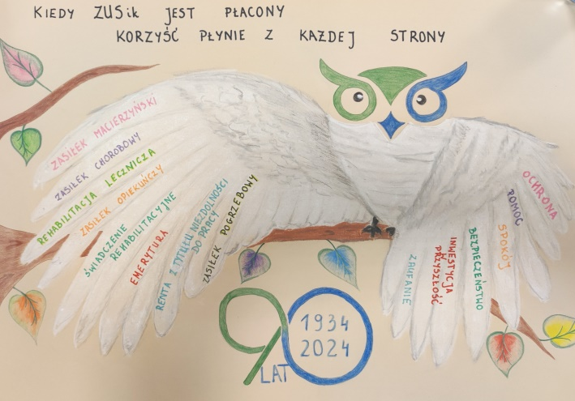
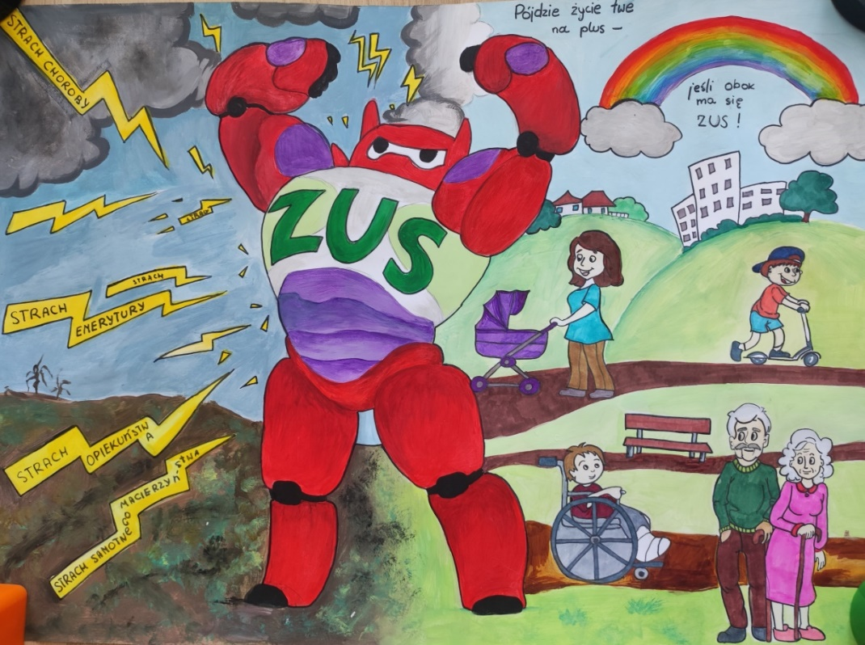
Konkurs Projekt z ZUS
W ramach projektu organizujemy
konkurs z atrakcyjnymi nagrodami.
Uczestnicy przygotowują pracę konkursową, w jednej z trzech
kategorii:
która wyjaśnia – dlaczego ubezpieczenia społeczne są ważne?
Prace można przysyłać do komisji wojewódzkich wskazanych w regulaminie „Projektu z ZUS”.
Plakat,
Komiks,
Film,
Klara Kucharska, SP nr 2 im. Gabriela Narutowicza w Siedlcach
Mariia Ladyka, Amelia Kiełb Zespół Edukacyjny nr 7
Szkoła Podstawowa nr 27 w Zielonej Górze

Slide 6



Edukacja w szkołach ponadpodstawowych
Lekcje z ZUS to projekt edukacyjny,
który składa się z 4 lekcji:
Lekcja 1. Świadomy zawsze ubezpieczony
Lekcja 2. Co Ci się należy kiedy płacisz składki?
Lekcja 3. Renty i emerytury
Lekcja 4. E-ZUS, czyli firma pod ręką
Projekt jest objęty
honorowym patronatem
Ministra Rodziny,
Pracy i Polityki Społecznej
oraz Ministra Edukacji Narodowej.
Z roku na rok projekt cieszy się coraz większą popularnością. Do tej pory wzięło w nim udział
ponad 727 tys. uczniów z ponad 1700 szkół!

Slide 7


Edukacja w szkołach ponadpodstawowych
Projekt ma swoją stronę na Facebooku. Zamieszczamy tam wiele ciekawych treści merytorycznych, które tworzymy z myślą uczniach.
ciekawostki na temat ubezpieczeń
społecznych i ZUS,
relacje z wydarzeń edukacyjnych,
które organizuje ZUS,
fakty i mity o ubezpieczeniach,
infografiki i dane liczbowe,
animacje poradnikowe.
Jesteśmy również na YouTube –
na kanale Elektroniczny ZUS.

Slide 8

Olimpiada ZUS
Po „Lekcjach z ZUS” zapraszamy do udziału w Olimpiadzie „Warto wiedzieć więcej
o ubezpieczeniach społecznych”.
Od 2014 r. wzięło w niej udział
ponad 284 tys. uczniów.
Laureaci i finaliści są zwolnieni z części pisemnej egzaminu zawodowego w zawodach:
technik ekonomista
technik rachunkowości
(kwalifikacja EKA.04 i EKA.05).
Laureaci (I, II i III miejsce) oraz finaliści Olimpiady otrzymują atrakcyjne nagrody rzeczowe.
To również szansa na zdobycie indekstów od uczelni, które z nami współpracują – na kierunki związane z tematyką ubezpieczeń społecznych. Nagrody otrzymują również szkoły zwycięzców oraz ich nauczyciele prowadzący.

Slide 9


Akademia Ubezpieczeń Społecznych
Zakład Ubezpieczeń Społecznych współpracuje z ponad 100 uczelniami.
Współpraca obejmuje:
wykłady na temat ubezpieczeń społecznych,
udział naszych ekspertów w konferencjach naukowych,
współorganizowanie wydarzeń przygotowywanych przez uczelnie,
współpracę naukową i konsultacje,
możliwość publikacji artykułów naukowych na łamach kwartalnika „Ubezpieczenia Społeczne. Teoria i praktyka”,
poradnictwo ubezpieczeniowe,
praktyki studenckie i staże absolwenckie w ZUS.
Pełną listę uczelni, które z nami współpracują,
publikujemy na zus.pl/edukacja

Slide 10
Więcej informacji
oraz kontakt do naszych
koordynatorów ds. komunikacji społecznej
i edukacji znajdziesz na:
zus.pl/edukacja
EdukacJA to przyszłość…
Świadomy zawsze ubezpieczony
Notes:
Slajd tytułowy poszczególnych sekcji/części prezentacji. Do tworzenia slajdów zalecamy stosowanie zamieszczonych ramek zgodnie z ich opisem. Elementy graficzne oraz logo ZUS są stałymi elementami szablonu i nie podlegają modyfikacji. Prosimy o zachowanie zastosowanej czcionki Calibri.

